Slide 1
«профилактика гриппа»

Slide 2
Что такое «грипп»?
ГРИПП-разновидность острой респираторной вирусной инфекции (ОРВИ). Однако его нередко рассматривают отдельно от остальных заболеваний этой группы, поскольку он отличается от них особо тяжелым течением, наличием тяжелых осложнений и может закончиться смертельным исходом.

Slide 3
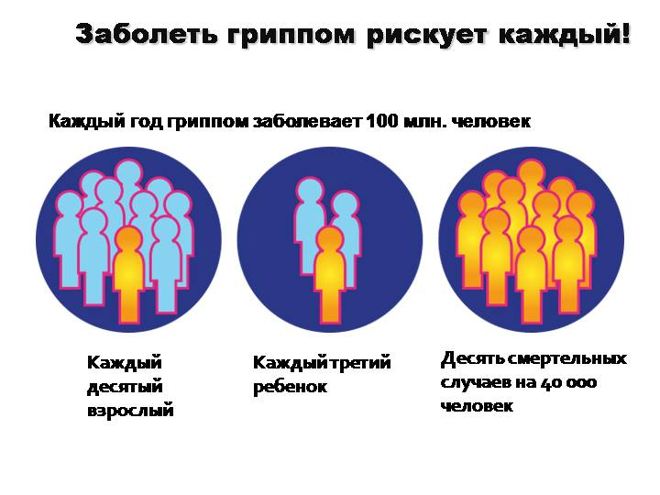

Slide 4
Пути передачи инфекции
Воздушно-капельный вирус сохраняется в воздухе до 9 часов
Воздушно-пылевой вирус сохраняется на поверхностях до 48 часов

Slide 5
Пути передачи инфекции
Бытовой-Вирус сохраняется на коже рук до 15 минут
на денежных купюрах до 2 недель
Особую опасность представляет клавиатура банкоматов

Slide 6
Симптомы заболевания
Симптомы гриппа: основной симптом - высокая температура (до 41,5 градуса), которая держится несколько дней (до 5); на фоне температуры отмечается головная боль (преимущественно в передней части - лоб, глаза, виски), ломота во всем теле, в первую очередь - в ногах; чуть позже присоединяется сухой кашель .Насморк, боль в горле не характерны.. Тошнота или рвота могут быть, особенно у маленьких детей, они связаны с интоксикацией.

Slide 7
ПРОФИЛАКТИКА
Лучшим средством противостояния гриппу является его профилактика. Она включает: прививки от гриппа (каждый год вакцины от гриппа выпускаются с учетом ожидаемого штамма вируса) - очень высокий уровень надежности профилактики; изоляция больных от не заболевших, использование средств индивидуальной защиты (марлевые маски на лицо) эффективны, но в идеале (на самом деле, трудно жестко соблюдать этот режим). Использование профилактических лекарственных средств не дает надежной гарантии от заболевания.

Slide 8
ПРОФИЛАКТИКА
Прикрывайте нос и рот при чихании или кашле
Соблюдайте дистанцию при общении
Тщательно мыть руки с мылом или протирайте их дезинфицирующими средствами
Сократите время пребывания в местах скопления людей

Slide 9
ПРОФИЛАКТИКА
Лечение гриппа включает противовирусные препараты симптоматическое лечение (обезболивающие, жаропонижающие препараты), обильное питье (так как при повышенной температуре теряется много жидкости при дыхании и потении) и режим. Постельный режим очень важно соблюдать в течение всего периода повышенной температуры, так как именно несоблюдение этого условия нередко оказывается чреватым осложнениями.

Slide 10
ЕСЛИ В ДОМЕ БОЛЬНОЙ
Разместить больного в отдельной комнате
Выделить для больного отдельные предметы посуды, постельного белья
Частое проветривание и влажная уборка помещения
При уходе за больным использовать маску, часто мыть руки

Slide 11
КОНЕЦ!

